Slide 1
Politika, volby a ideologie
JKB 230 21.-28. února, Anna Shavit

Slide 2
Co je politika?
POLITICS
POLICY
POLITY

Slide 3
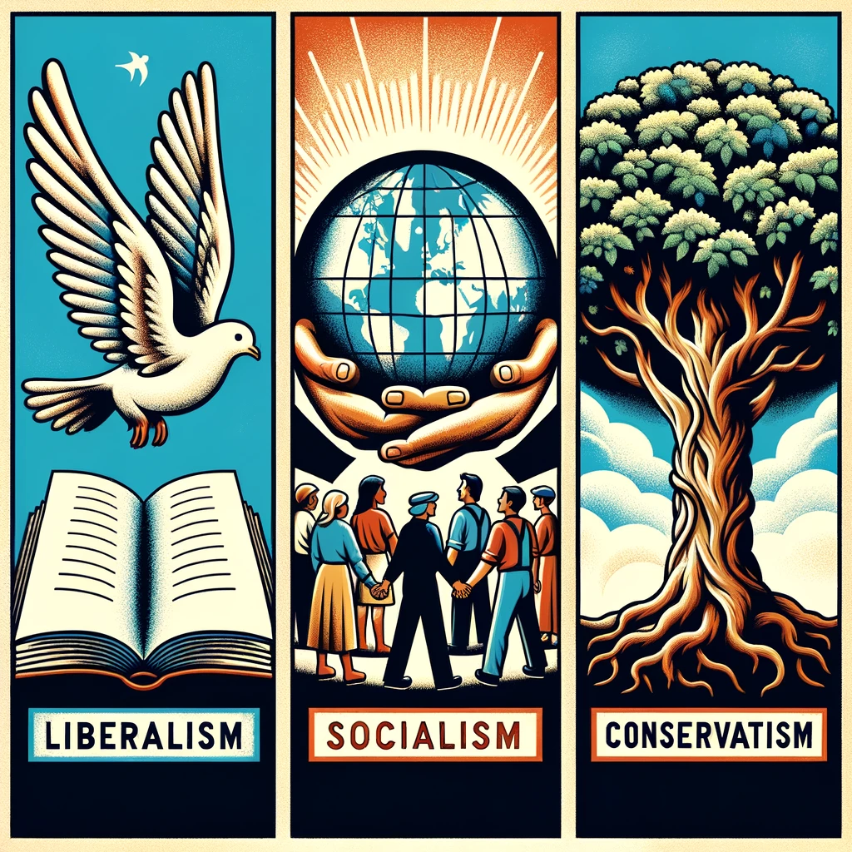
OpenAI. (2024). ChatGPT [Large language model]. /g/g-2fkFE8rbu-dall-e

Slide 4
ideologie
ROVNOST – co je rovnost? Jsme si rovní, rodíme se rovní, nebo by společnost měla o rovnost usilovat?
SVOBODA
KOREKTNOST
SPRAVEDLNOST
PRÁVA
Ideje vs. pragmatismus

Slide 5
Ideologie – věda o idejích?
Výraz razil Antoine Destutt de Tracy (1754 – 1836) Heywood: 23.
Mluvil o nové vědě o idejích, o idea-logii
Předpokládal, že původ idejí je možné objektivně určit
Termín pak jako první začal používat Karl Marx – jako klamání a mystifikaci
Na ideologie jsou různé názory – “monopol na pravdu”,(liberálové) arrogance racionalismu (konzervativci), soubor myšlenek maskující třídní rozdíly (socialisté), ideologie – suché chápání politiky (fašisti), náboženské texty jako ultimátní neměnná ideologie (náboženští fundamentalisté)

Slide 6
Rysy ideologie (podle A. Heywooda)
Ideologie je vice či méně provázaný soubor idejí, které se stávají základem organizovaného politického postupu, ať už má tento postup stávající system moci zachovat, pozměnit nebo svrhnout. Všechny ideologie tudíž:
A) Přicházejí se zhodnocením či kritikou stávajícího uspořádaní
B) předkládají model žádoucí budoucnosti, vize budoucnosti
C) teorie společnské změny – objasňují jak se od A dostat k B

Slide 7
Nové ideologie místo starých, levice pravice?
Komunismus
Socialismus
Liberalismus
Konzervatismus
Fašismus

Slide 8
Ideologické linie
Rovnost a společné vlastnictví vs. meritokracie a soukromé vlastnictví
Kapitalismus vs. socialismus
Kapitalistický Západ vs. komunistický Východ
Problematický fašismus – antikomunistický, ultrapravicový, ale občas s levicovými názory (navíc komunistické i fašistické režimy vykazovaly jisté podobnosti – utlačování atd.)
Levice: ideologická dispozice vyznačující se sympatii pro takové principy, jakými jsou Svoboda, rovnost, bratrství a pokrok
Pravice: autorita, pořádek, hieararchie a povinnost

Slide 9
Jaké znáte ideologie (Heywood: 2004)
“Klasické ideologie” | “Nové ideologie”
Liberalismus | Feminismus
Konzervatismus | Ekologismus
Socialismus | Náboženský fundamentalismus
Nacionalismus | Multikulturalismus
Fašismus ?

Slide 10
Shrnutí:
Politická ideologie je soubor názorů, hodnot, přesvědčení a idejí, které určují, jak by společnost měla být organizována a řízena. Tyto ideologie se liší v tom, jak vidí roli státu, jaké hodnoty považují za nejdůležitější (například svoboda, rovnost, spravedlnost) a jaké metody a strategie považují za nejlepší pro dosažení svých cílů. Ideologie mohou ovlivnit širokou škálu politických témat, od hospodářské politiky po sociální otázky a zahraniční politiku.

Slide 11
Existuje mnoho různých politických ideologií, včetně, ale nikoli výhradně:
Liberalismus, který zdůrazňuje svobodu jednotlivce, demokracii a omezenou roli státu.
Konzervatismus, který klade důraz na tradice, sociální stabilitu a autoritu státu v určitých oblastech.
Socialismus, usilující o rovnostářskou společnost s významnou rolí státu v ekonomice a redistribuci bohatství.
Komunismus, který usiluje o beztrídní společnost a kolektivní vlastnictví výrobních prostředků.
Anarchismus, odmítající státní autoritu a usilující o společnost bez hierarchických struktur.
Libertarianismus, který zdůrazňuje maximální svobodu jednotlivce a minimální zásahy státu.
Zelená politika, která se zaměřuje na environmentální udržitelnost, ochranu přírody a často podporuje decentralizaci moci.

Slide 12
Progresivisms, wokeism, Enviromentalism, anticolonialism, radical islamism

Slide 13
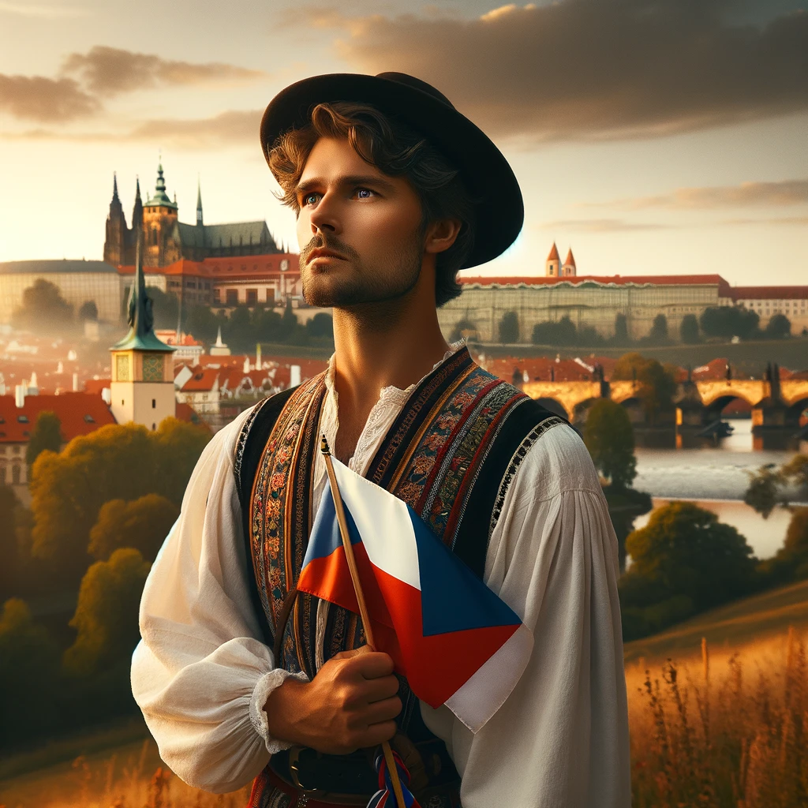
Nacionalismus

Slide 14
Co je vlastně nacionalismus?
Pozitivní
Negativní
Nárok na seberučení
Nacionalismu vs. imperialismus
Národní socialismus
Nacionalismus a populismus
Národní stát – individuální svobody, kritika konceptu
Antinacionalismus

Slide 15
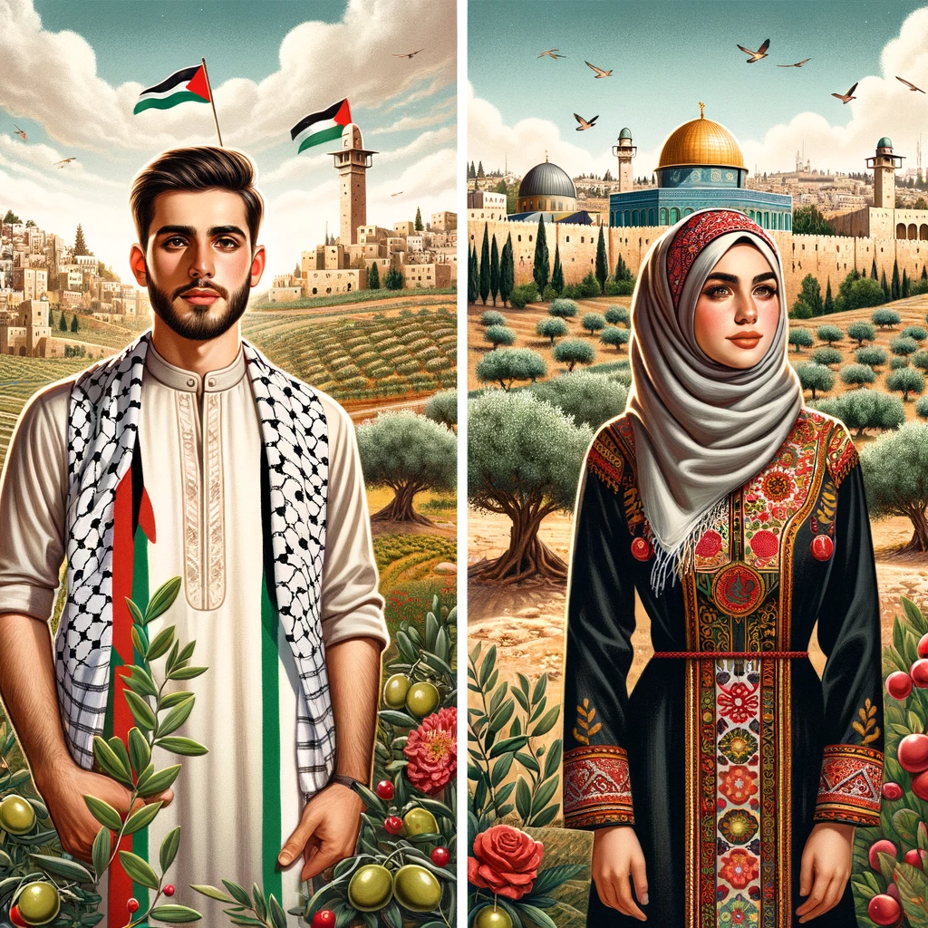
Sebeurčení, nárok na nezávislost?

Slide 16
Jak vzniká národ?
Politický řád – imperium vs. anarchie
Společenská smlouva
Klany, kmeny, rodiny
Svobodný národ jako zásada světového řádu
Národní stát
Odsudek imperiální expanse
Kolektivní a individuální svoboda (Hazony: 2021)

Slide 17
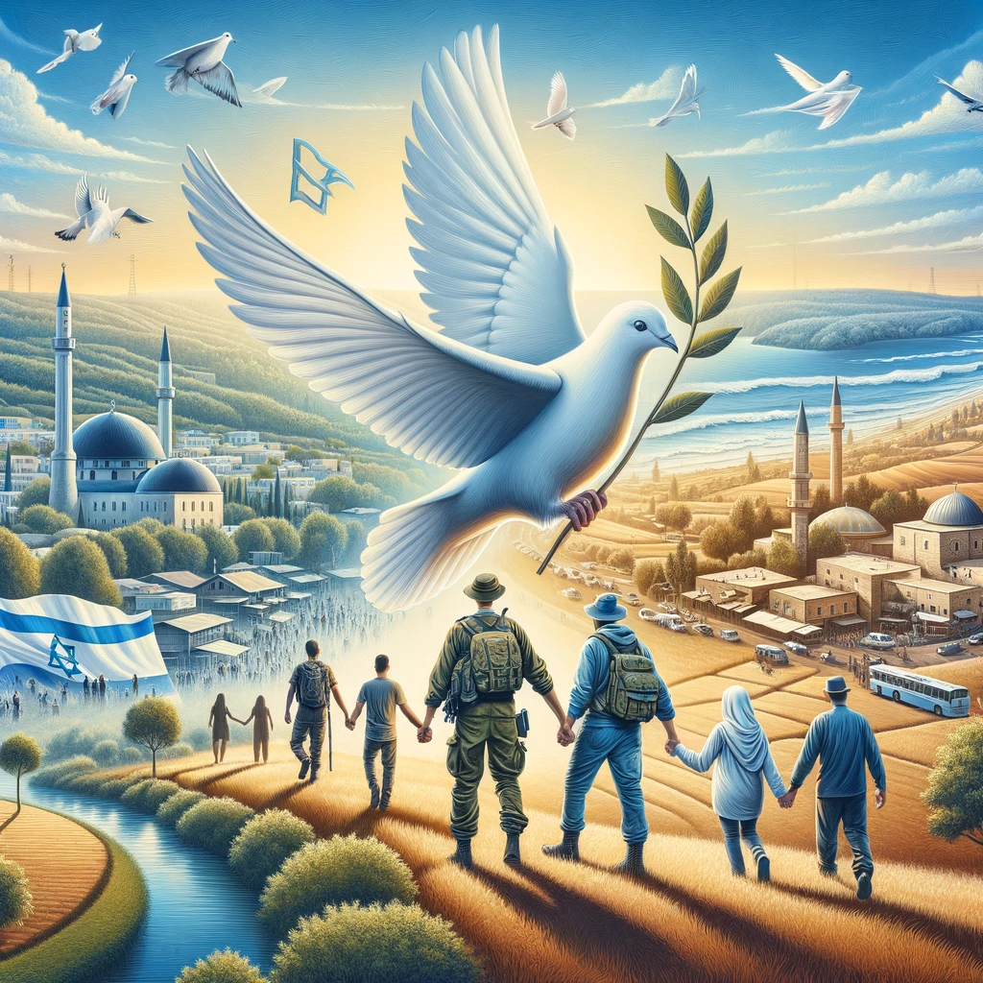
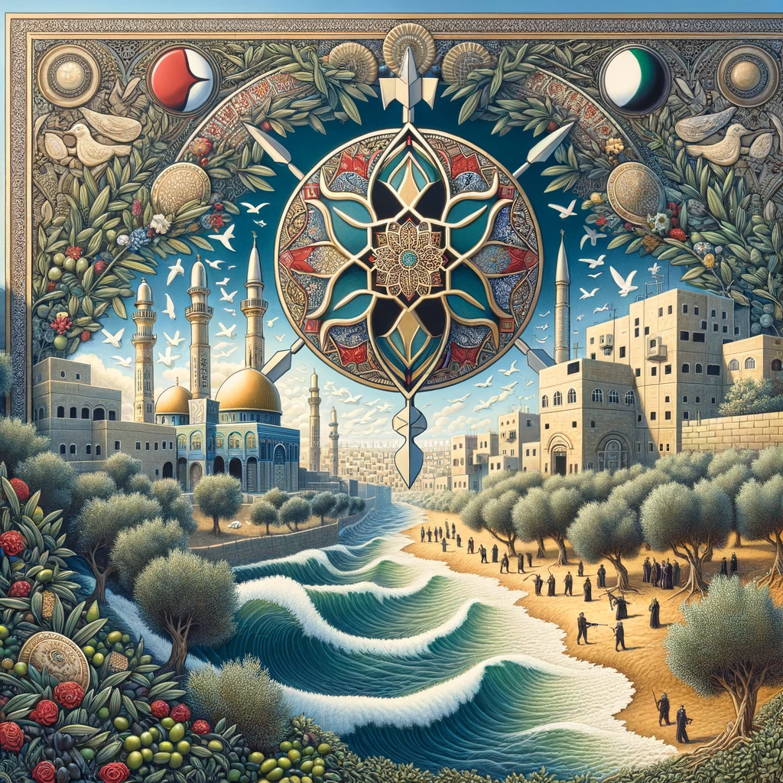

Slide 18
Meg
vládnutí
Lewis
demokracie
ANA SHAVIT
25/10/231

Slide 19
Proč máme vládu?
Stejnopohlavní sňatky
Adopce
Pomoc UA.
NAŠE VLÁDA OMEZUJE ČESKÉ OBČANY
ANO - NE
ŠKOLSTVÍ A DANĚ
Ministr školství: lidé nechtějí platit vyšší daně, aby bylo lepší školství – obhajte to z pozice opozice a pozice vlády

Slide 20
Základní principy politiky a vlády.
Úloha vlády ve společnosti
​
Demokracie versus autoritářství:
Porovnání a kontrast demokratických a autoritářských režimů.Výhody a nevýhody těchto systémů.
​
Ústava a právní rámec:
Ústava a její role v politickém systému.
Zásadní právní dokumenty, které řídí vládnutí.

Slide 21
Instituce vlády:
Mocenské větve (zákonodárná, výkonná, soudní) a jejich role.
Orgány místní a státní správy.
Volby a politický proces:
Volby a jejich význam pro demokratický systém.
Politické strany a jejich role v politickém procesu.
Účast a občanská společnost:
Důležitost občanské společnosti v demokratickém systému.
Způsoby, jak občané mohou ovlivnit politické rozhodování.

Slide 22
Zahraniční politika:
Diplomacie a zahraniční vztahy. Role státu na mezinárodní scéně.
Ekonomika a rozvoj:
Ekonomický systém a jeho vliv na život občanů. Politické strategie pro hospodářský růst a rozvoj.
Sociální a environmentální otázky:
Řešení sociálních problémů, jako jsou nerovnosti a chudoba. Ochrana životního prostředí a udržitelný rozvoj.
Etika a dobré vládnutí:
Zásady dobrého vládnutí a spravedlnosti.

Slide 23
Děkuji za pozornost
A na viděnou 6. března

